Slide 1

Metodología
por Adriana Chávez

Slide 2

Introducción a variables e hipótesis

Slide 3
Resumen de la clase:
Definición de Variable: Qué es una variable y qué tipos de variables hay
Definición de hipótesis: Qué es, qué características debe tener y qué papel juega en el desarrollo de un proyecto de investigación.
Reflexión crítica: la conveniencia de formular o no una hipótesis de investigación.
Elaboración de una hipótesis: Especificación de variables
¿Cómo definir conceptualmente las variable inmersas en mi hipótesis?
¿Cómo definir operacionalmente dichas variables?

Slide 4
Objetivos de aprendizaje:
Conocer y comprender los conceptos de hipótesis, variable, definición conceptual y definición operacional de una variable.
Conocer y entender los diferentes tipos de hipótesis y variables.
Aprender a deducir y formular hipótesis, así como a definir de manera conceptual y operacional las variables contenidas en una hipótesis.
Responder las inquietudes más comunes en torno a las hipótesis.

Slide 5
Variables

Slide 6
Variable
(sust.)
Se entiende por variable a cualquier propiedad o dimensión en la que nuestro objeto de estudio o interés puede variar
Por ejemplo:
Objeto de estudio | Variables
Alumnos del colegio Jean Piaget | Edad | Peso | Ingreso mensual
Persona 1
Persona 2
Persona 3

Slide 7
Ejemplos
Fenómeno:
Cambio climático
.
.
.
.
.
.
.
.
.
.

Slide 8
Ejemplos
Fenómeno:
Cambio climático
Temperatura Global
Cantidad de lluvia
Emisiones de carbono
Nivel del mar
.
.
.
.
.
.

Slide 9
Ejemplos
Fenómeno:
Cambio climático
Fenómeno:
Inseguridad en el país
Temperatura Global
Cantidad de lluvia
Emisiones de carbono
Nivel del mar
.
.
.
.
.
.
Homicidios
Asaltos
Arrestos
Encarcelamientos
.
.
.
.
.
.

Slide 10
Ejemplos
Fenómeno:
Cambio climático
Fenómeno:
Inseguridad en el país
Fenómeno:
Temperatura Global
Cantidad de lluvia
Emisiones de carbono
Nivel del mar
.
.
.
.
.
.
.
.
.
Homicidios
Asaltos
Arrestos
Encarcelamientos
.
.
.
.
.
.

Slide 11
Hipótesis

Slide 12
Hipótesis
Afirmación que representa las ideas iniciales que se tienen acerca de la relación que existe entre dos o más variables.
Ejemplo:
“El número de asaltos reportados en Iztapalapa mantiene una relación directamente proporcional con la tasa de desempleo en dicha Delegación”

Slide 13
Hipótesis
Puede concebirse como una “respuesta tentativa” a la pregunta de investigación que se busca poner a prueba.
Ejemplo:
¿La alta incidencia de asaltos en Iztapalapa guarda alguna relación con la falta de oportunidades para obtener un empleo honesto en esta misma región?
“El número de asaltos reportados en Iztapalapa mantiene una relación directamente proporcional con la tasa de desempleo en dicha Delegación”

Slide 14
Hipótesis
Se trata de afirmaciones sujetas a comprobación empírica, es decir, a ser cotejadas contra la evidencia del mundo real recabada.

Slide 15
Hipótesis
Se trata de afirmaciones sujetas a comprobación empírica, es decir, a ser cotejadas contra la evidencia del mundo real recabada.
Más ejemplos:
Hay una mayor prevalencia de cáncer de pulmón en personas que fuman tabaco que en personas que no fuman tabaco
Hay un mayor número de embarazos adolescentes en países donde la educación sexual es limitada.
Hay un menor número de casos de corrupción en países donde el salario de los policías es mayor.

Slide 16
¿De dónde surgen las Hipótesis?
De las observaciones e interacciones previas con el mundo real y el fenómeno de interés.
Ejemplo:
“Cuando mi mamá me llama utilizando mi nombre completo, está enojada conmigo”
“Cada año la temperatura en verano es mayor”
“Cada año el número de días que llueve en verano es menor”

Slide 17
¿De dónde surgen las Hipótesis?
De las observaciones e interacciones previas con el mundo real y el fenómeno de interés.
Ejemplo:
“Cuando mi mamá me llama utilizando mi nombre completo, está enojada conmigo”
“Cada año la temperatura en verano es mayor”
“Cada año el número de días que llueve en verano es menor”

Slide 18
¿De dónde surgen las Hipótesis?
En el marco de la investigación científica, las Hipótesis que guían la investigación parten de un sustento sólido:
Del marco teórico y la literatura revisada
Del planteamiento del problema que interesa estudiar
Analogías entre fenómenos contenidos en contextos distintos

Slide 19
Revisión
Fenómeno:
Trastornos alimenticios
Pregunta de investigación:
¿Cuáles son las principales características de las personas que tienen una mayor propensión a padecer un Trastorno Alimenticio?
Existe una mayor incidencia de Trastornos Alimenticios en mujeres que en hombres
Existe un mayor número de casos de Trastorno Alimenticio en adolescentes y jóvenes adultos, que en niños y adultos mayores.
.
.
.
.
.
.

Slide 20
Características de una Hipótesis
1) Deben estar acotadas a un contexto claramente definido (situaciones reales).
“A mayor satisfacción con el entorno laboral, mayor rendimiento”
“A mayor afinidad con el profesor, mejor será rendimiento de los estudiantes de preparatoria”
“A mayor conocimiento sobre biología, es menos probable que se decida no vacunar a un hijo en personas no religiosas”

Slide 21
Características de una Hipótesis
2) Debe contener definiciones concretas, claras y precisas.
“La gente que vive en países con alto consumo de chocolate son más felices”
“Los youtubers que hacen tutoriales de maquillaje son más queridos por su público”

Slide 22
Características de una Hipótesis
2) Debe contener definiciones concretas, claras y precisas.
“La gente que vive en países con alto consumo de chocolate son más felices”
“Los youtubers que hacen tutoriales de maquillaje son más queridos por su público”
“En los países con alto consumo de chocolate se reporta una menor tasa de suicidios”
“Los youtubers que hacen tutoriales de maquillaje tienen una mayor cantidad de “likes” acumulados que cualquier otro tipo de youtuber”

Slide 23
Características de una Hipótesis
3) Debe ser verosímil
“Las multas de tránsito varían de forma directamente proporcional al número de pingüinos en el Polo Sur”
“Las multas de tránsito varían de forma directamente proporcional al salario mínimo en México”
“Existe una relación positiva entre el consumo de chocolates y el desarrollo de las habilidades cognitivas”

Slide 24
Características de una Hipótesis
4) Debe ser falseable y estar planteada en términos de variables que puedan ser observadas y medidas.
“A la gente buena le va mejor en la vida”
“Las personas que realizan al menos una actividad altruista al mes reporta niveles más altos de satisfacción personal”
“Las parejas que comparten sus miedos e inseguridades se aman más”
“Las parejas conformadas por personas que comparten la misma carrera reportan sentirse más satisfechas con su relación”

Slide 25
Características de una Hipótesis
5) Deben ser consistentes con las técnicas e instrumentos con que se cuenta para probarlas.
“Los adultos que no “meten las manos” cuando se caen, son aquellas que de niño no aprendieron a gatear”
“El contenido de los sueños está relacionado con el estado de ánimo de las personas al momento de dormir”

Slide 26
Características de una Hipótesis
1) Deben estar acotadas a un contexto claramente definido (situaciones reales).
2) Debe contener definiciones concretas, claras y precisas.
3) Debe ser verosímil
4) Deben ser falseables y estar planteadas en términos de variables que puedan ser observadas y medidas.
5) Deben ser consistentes con las técnicas e instrumentos con que se cuenta para probarlas.

Slide 27
Revisión
1) contexto definido.
2) Concreta, clara y precisa.
3) Verosímil
4) Falseable
5) Técnicas e instrumentos
La batería del iPhone X y del nuevo Xiaomi Mi 8 se agota en la misma cantidad de tiempo.
Las mentiras blancas son menos propensas a ser percibidas como una traición
Los hombres son más infieles que las mujeres
El consumo de cafeína está asociado con una mayor esperanza de vida.
Los hombres y las mujeres perciben el color rojo de la misma forma
Los hombres tienen ideas menos conservadoras que las mujeres.

Slide 28
Tipos de Hipótesis

Slide 29
Tipos:
Hipótesis de Investigación (Hi)
Hipótesis Nula (Ho)
Hipótesis Alternativa (Ha)

Slide 30
1) Hipótesis de Investigación
Hi
Representa las ideas iniciales que tiene el investigador sobre el resultado de una investigación.
¿De qué manera creo que se relacionan mis variables?
Ejemplos:
En un estudio sobre las causas de la obesidad
‘Las personas con antecedentes familiares de obesidad, son más propensas a ser obesas’
En un estudio sobre las diferencias en el desempeño escolar de los estudiantes del país a través de los distintos tipos de servicio
‘Los estudiantes de escuelas multigrado tendrán un desempeño más bajo que los estudiantes de escuelas con grados independientes’

Slide 31
1) Hipótesis de Investigación
Hi
A) Descriptivas de un valor o dato pronosticado
B) Correlacionales
C) De diferencia de grupos
D) Causales

Slide 32
1) Hipótesis de Investigación
Hi
A) Descriptivas de un valor o dato pronosticado
Se intenta predecir el valor que tendrá cierta variable antes de medirla
Ejemplos:
Tras la legalización del aborto, se espera un decremento en el número de casos de muerte asociados a los abortos clandestinos
Se espera que este año haya una menor número de estudiantes reprobados a causa del nuevo programa de tutorías

Slide 33
1) Hipótesis de Investigación
Hi
B) Correlacionales
Señalan la relación que pudiera existir entre dos o más variables
Ejemplos:
A mayor tiempo invertido en el estudio, mayores serán las calificaciones obtenidas en los exámenes parciales
A mayor edad, mayor propensión a padecer un infarto
El consumo de mariguana se asocia con la pérdida de memoria

Slide 34
1) Hipótesis de Investigación
Hi
C) De diferencia de grupos
Cuando se compara el valor de la variable de interés a través de distintos grupos, se puede hacer predicciones sobre cuál es la diferencia que se espera encontrar.
Ejemplos:
Los niños obtendrán un mejor desempeño en la prueba PLANEA matemáticas que las niñas
Las personas fumadoras son más propensas a tener problemas de mal aliento que las personas no fumadoras
Los estudiantes provenientes de comunidades rurales tienen una menor probabilidad de terminar con una carrera universitaria que los estudiantes provenientes del área metropolitana.

Slide 35
1) Hipótesis de Investigación
Hi
D) Causal
Además de afirmar que existe una relación entre dos o más variables, busca explicar la naturaleza causal de dicha relación.
La variable A tiene un impacto en la Variable B.
Ejemplos:
Los estudiantes que duermen más, dedican más tiempo a la consolidación sináptica y obtienen mejores calificaciones en sus evaluaciones escolares.
El consumo de chocolate mejora el desempeño de las habilidades cognitivas superiores.

Slide 36
2) Hipótesis Nula
Ho
Es la contraparte de la hipótesis de investigación: niega la existencia de una relación o efecto entre las variables de interés.

Slide 37
3) Hipótesis Alternativa
Ha
Representa una posibilidad alternativa a la planteada tanto por la Hipótesis de investigación, como por la Hipótesis Nula.
Hi: La variable A está relacionada con la variable B
Ho: La variable A no tiene relación alguna con la variable B
Ha: La variable A está relacionada con la variable C
Ha: La variable A está relacionada con la variable D
Ha: …

Slide 38
Revisión
Fenómeno:
Trastornos alimenticios
Pregunta de investigación:
¿Cuáles son las principales características de las personas que tienen una mayor propensión a padecer un Trastorno Alimenticio?
(Hi) Existe una mayor incidencia de Trastornos Alimenticios en mujeres que en hombres
(Ho) No hay una mayor incidencia de Trastornos Alimenticios en mujeres que en hombres
(Ha) Existe un mayor número de casos de Trastorno Alimenticio en adolescentes y jóvenes adultos, que en niños y adultos mayores.
(Ha)
(Ha)
(Ha)
(Ha)

Slide 39
El uso de las Hipótesis

Slide 40
¿Para qué sirve una Hipótesis?
1) Guían la investigación: ayudan a mantener el foco de atención sobre las variables de interés y la relación que se busca explorar.

Slide 41
¿Para qué sirve una Hipótesis?
1) Guían la investigación: ayudan a mantener el foco de atención sobre las variables de interés y la relación que se busca explorar.
2) ¡Contribuye al avance del conocimiento! Permite explorar una posibilidad particular y agregar información al respecto en función de los resultados obtenidos.

Slide 42
¿Para qué sirve una Hipótesis?
1) Guían la investigación: ayudan a mantener el foco de atención sobre las variables de interés y la relación que se busca explorar.
2) ¡Contribuye al avance del conocimiento! Permite explorar una posibilidad particular y agregar información al respecto en función de los resultados obtenidos.
3) Cuando las Hipótesis vienen de conocimiento teórico, fortalecen a la teoría.
4) Facilita la lectura de los resultados obtenidos y promueve la generación de nuevas propuestas teóricas.

Slide 43
¿Para qué sirve una Hipótesis?
1) Guían la investigación: ayudan a mantener el foco de atención sobre las variables de interés y la relación que se busca explorar.
2) ¡Contribuye al avance del conocimiento! Permite explorar una posibilidad particular y agregar información al respecto en función de los resultados obtenidos.
3) Cuando las Hipótesis vienen de conocimiento teórico, fortalecen a la teoría.
4) Facilita la lectura de los resultados obtenidos y promueve la generación de nuevas propuestas teóricas.

Slide 44
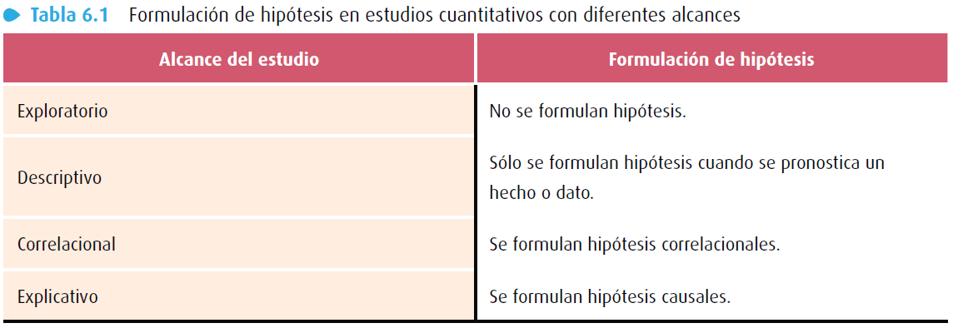
¿Siempre debo partir de una Hipótesis?
No.

Slide 45
¡Cuidado!
Ejemplo ilustrativo
Hipótesis:
El consumo de chocolate está relacionado con un mejor desarrollo de las habilidades cognitivas

Slide 46
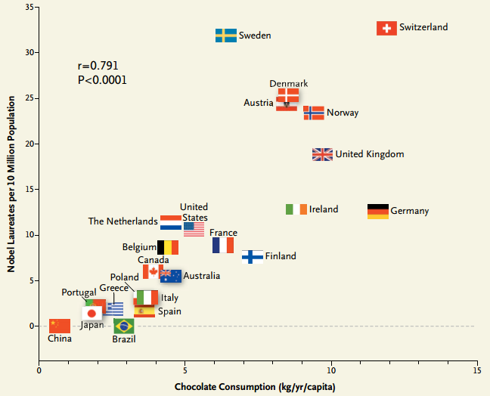
¡Cuidado!
Ejemplo ilustrativo
Hipótesis:
El consumo de chocolate está relacionado con un mejor desarrollo de las habilidades cognitivas
Resultados:
Parece haber una correlación positiva entre el número de Premios Nobel obtenido por diferentes países y el Consumo de Chocolate pero, ¿es esto evidencia de una relación causal entre ambas variables?
Referencia:
Messerli, F. (2012) Chocolate Consumption, Cognitive Function, and Nobel Laureates. The New England Journal of Medicine. https://www.nejm.org/doi/full/10.1056/NEJMon1211064

Slide 47
¡Cuidado!
Ejemplo ilustrativo
Moraleja:
Hay que ser críticos con la relación que existe entre la hipótesis planteada y el estudio realizado (especialmente en términos de las variables evaluadas).
Hipótesis:
El consumo de chocolate está relacionado con un mejor desarrollo de las habilidades cognitivas
Resultados:
Parece haber una correlación positiva entre el número de Premios Nobel obtenido por diferentes países y el Consumo de Chocolate pero, ¿es esto evidencia de una relación causal entre ambas variables?
Correlación no implica causalidad
Referencia:
Messerli, F. (2012) Chocolate Consumption, Cognitive Function, and Nobel Laureates. The New England Journal of Medicine. https://www.nejm.org/doi/full/10.1056/NEJMon1211064

Slide 48
¡Cuidado!
Ejemplo ilustrativo
Moraleja:
Hay que ser críticos con la relación que existe entre la hipótesis planteada y el estudio realizado (especialmente en términos de las variables evaluadas).
Hipótesis:
El consumo de chocolate está relacionado con un mejor desarrollo de las habilidades cognitivas
Resultados:
Parece haber una correlación positiva entre el número de Premios Nobel obtenido por diferentes países y el Consumo de Chocolate pero, ¿es esto evidencia de una relación causal entre ambas variables?
Correlación no implica causalidad
Referencia:
Messerli, F. (2012) Chocolate Consumption, Cognitive Function, and Nobel Laureates. The New England Journal of Medicine. https://www.nejm.org/doi/full/10.1056/NEJMon1211064

Slide 49
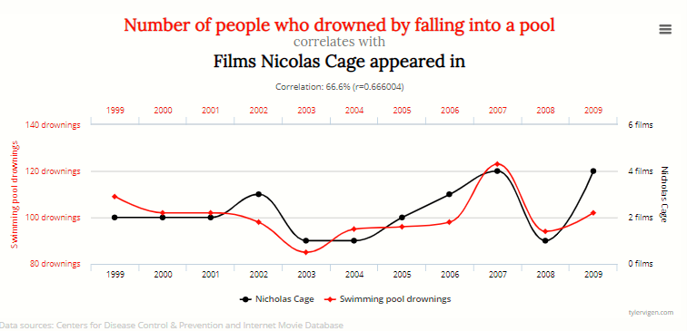
¡Cuidado!
La correlación entre dos variables por sí sola, no necesariamente implica causalidad.
Las hipótesis basadas en revisiones teóricas buscan guiar nuestra atención hacia las correlaciones que pueden explicarse en términos de relaciones causales.
Link:
http://www.tylervigen.com/spurious-correlations

Slide 50
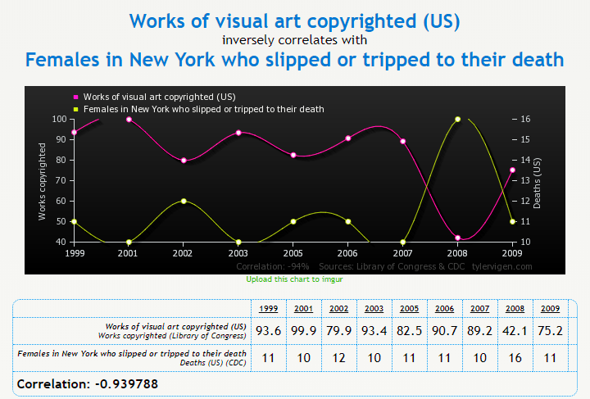
¡Cuidado!
La correlación entre dos variables por sí sola, no necesariamente implica causalidad.
Las hipótesis basadas en revisiones teóricas buscan guiar nuestra atención hacia las correlaciones que pueden explicarse en términos de relaciones causales.
Link:
http://www.tylervigen.com/spurious-correlations

Slide 51
¡Cuidado!
La correlación entre dos variables por sí sola, no necesariamente implica causalidad.
Las hipótesis basadas en revisiones teóricas buscan guiar nuestra atención hacia las correlaciones que pueden explicarse en términos de relaciones causales.
Link:
http://www.tylervigen.com/spurious-correlations
Moraleja:
Tener una hipótesis inicial ayuda a centrar nuestra atención en variables relacionadas con el fenómeno que quiero estudiar y cuya posible relación es posible explicar

Slide 52
¡Cuidado!
Ejemplo ilustrativo
En el 2012 la revista ScienceNews publicó un artículo que decía tener evidencia de que consumir café alarga la esperanza de vida (“Coffee gives jolt to life span”)
En 1994, se realizó una encuesta a 402,260.
“¿Cuánto café consumes cada día?”
18 años más tarde, se buscó cuántas de las personas encuestadas en el 94 seguían con vida.
Entre las personas que respondieron que consumían al menos un café al día, se encontró entre 10 y 16% menos casos de muerte.
https://www.sciencenews.org/article/coffee-gives-jolt-life-span

Slide 53
Elaboración de una hipótesis y definición de variables

Slide 54
Variable
(sust.)
Se entiende por variable a cualquier propiedad o dimensión en la que nuestro objeto de estudio o interés puede variar
Por ejemplo:
Objeto de estudio | Variables
Alumnos del colegio Jean Piaget | Edad | Peso | Ingreso mensual
Persona 1
Persona 2
Persona 3

Slide 55
Hipótesis
Afirmación que representa las ideas iniciales que se tienen acerca de la relación que existe entre dos o más variables.
Ejemplo:
“La variable A crece de manera inversamente proporcional al crecimiento de la variable B”
¨A mayor variable Z, mayor será la variable W.

Slide 56
Definición de variables contenidas en una hipótesis
Facilita la comunicación de los resultados obtenidos en la investigación.
Hace posible la evaluación empírica de la premisa planteada
Promueve la comparación de los resultados obtenidos en nuestra investigación con otras existentes en la literatura.

Slide 57
Definición de variables contenidas en una hipótesis
Definición conceptual
De acuerdo con el marco conceptual que sustenta mi investigación, ¿cómo se define mi variable?
Definición operacional
¿Cómo voy a medir la variable de interés? / ¿Qué voy a tomar en cuenta como evidencia de mi variable de interés?

Slide 58
Revisión:
Los estudiantes de preparatoria a los que se les ha inculcado el hábito de la lectura desde su infancia, suelen ser más inteligentes que aquellos que no poseen el hábito de la lectura.
Definición conceptual
Definición operacional

Slide 59
Revisión:
Los estudiantes de preparatoria a los que se les ha inculcado el hábito de la lectura desde su infancia, suelen ser más inteligentes que aquellos que no poseen el hábito de la lectura.
Definición conceptual
De acuerdo con la teoría de las inteligencias múltiples de Gardner.
En el marco de las definiciones operacionales propuestas por Sternberg
De acuerdo con Thorndike.
Definición operacional
El puntaje obtenido en una prueba de inteligencia
El promedio de las calificaciones obtenidas en la preparatoria

Slide 60
Revisión:
Los estudiantes de preparatoria a los que se les ha inculcado el hábito de la lectura desde su infancia, suelen ser más inteligentes que aquellos que no poseen el hábito de la lectura.
Definición conceptual
Definición operacional

Slide 61
Referencia
Hernández Sampieri, R., Fernández Collado, C., & Baptista Lucio, P. (2006). Metodología de la investigación (Vol. 3). México: McGraw-Hill.

